Slide 2
Муниципальное учреждение «Многофункциональный центр по предоставлению государственных и муниципальных услуг Лотошинского муниципального района».
24 декабря состоялось официальное открытие МФЦ на территории Лотошинского района по адресу: Московская область, посёлок Лотошино, улица Школьная, дом 19, помещение 1а.
Режим работы:
Понедельник – пятница с 8-00 до 20-00,
Суббота с 8-00 – 13-00.
Телефон: 8(496-28)7-35-15
E-mail: mfclotoshino@mail.ru

Slide 3
Работа МФЦ регламентируется федеральным законом № 210-ФЗ от 21 июля 2010 года «Об организации предоставления государственных и муниципальных услуг».
МФЦ создано согласно требованиям правил организации деятельности многофункциональных центров по предоставлению государственных и муниципальных услуг, утверждённых Постановлением Правительством Российской Федерации от 22 декабря 2012 г. № 1376.

Slide 4
- МФЦ находится в пятиминутной доступности от Лотошинской автостанции. - Здание МФЦ оборудовано информационными табличками, содержащие полное наименование, а также информацию о режиме работы. - Перед зданием МФЦ организована бесплатная парковка для посетителей. - Вход в здание МФЦ оборудованы соответствующими указателями, а также лестницами с поручнями для передвижения детских и инвалидных колясок.

Slide 5
Для организации взаимодействия с заявителями помещение МФЦ делится на следующие функциональные зоны:
а) Сектор информирования и ожидания
б) Сектор приёма заявителей.

Slide 6
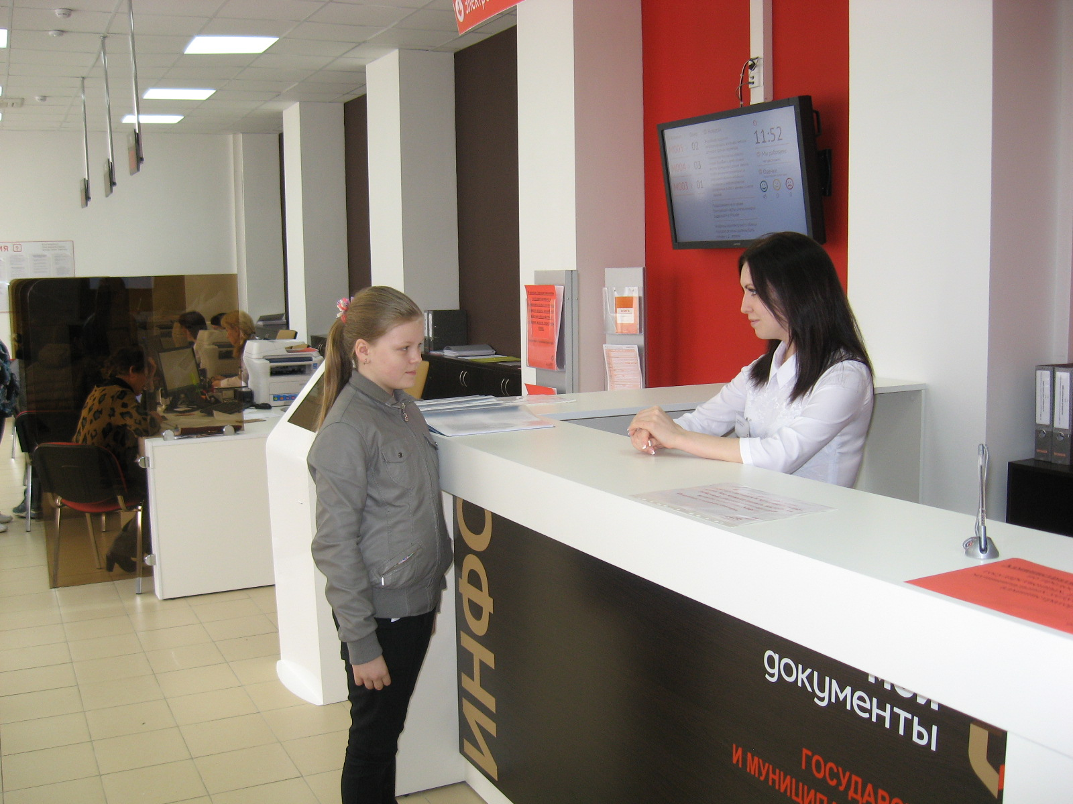
Сектор информирования и ожидания:
Call-центр – информирование посетителей о предоставлении государственных и муниципальных услуг.

Slide 7
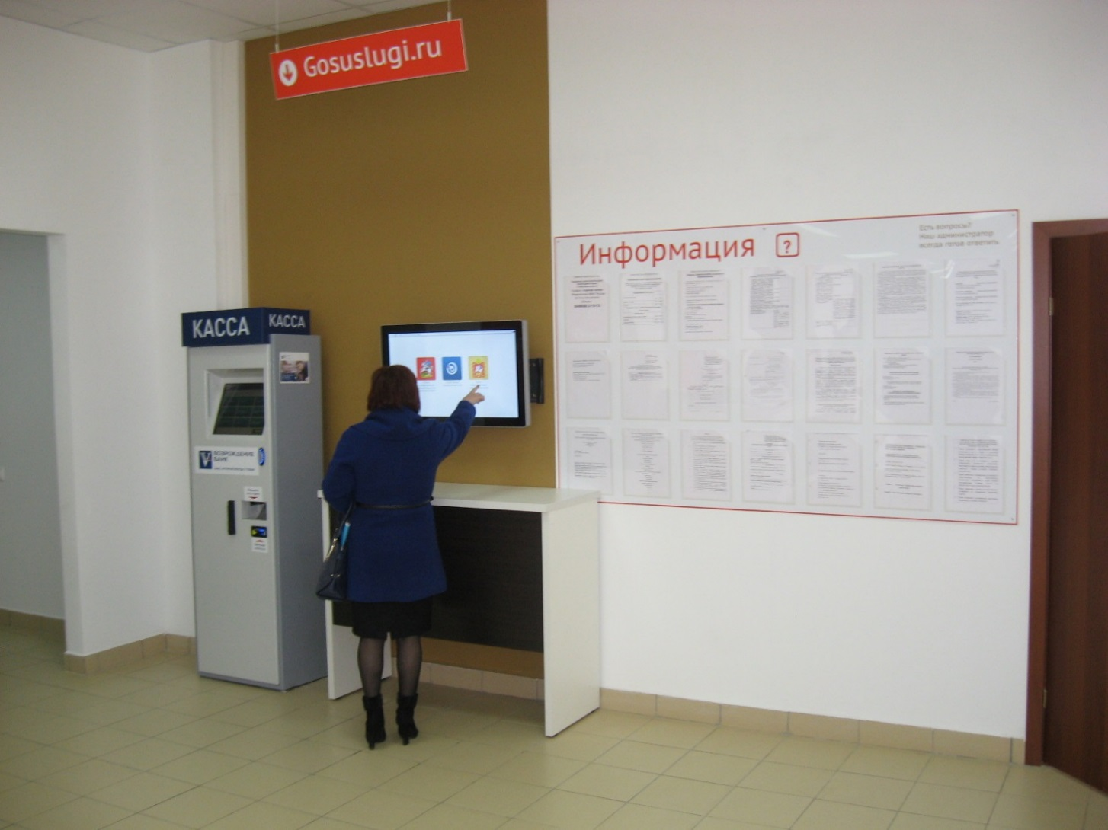
Информационные стенды содержащие актуальную и исчерпывающую информацию, необходимую для получения государственных и муниципальных услуг в том числе: сроки предоставления, размеры государственной пошлины, информацию о дополнительных услугах, порядок обжалования действий или (бездействия) органов исполнительной власти.
Программно-аппаратный комплекс обеспечивающий доступ заявителей к Единому государственному порталу.
Платёжный терминал предназначенный для обеспечения приёма платежей от физических лиц.
Удобные стулья, кресельные секции, диван.

Slide 8
Для удобства граждан в зале установлена система электронной очереди, ожидание не более 15 минут.

Slide 9
Доступ в интернет для любого желающего посетителя нашего центра. Открытая сеть WI-FI.

Slide 10
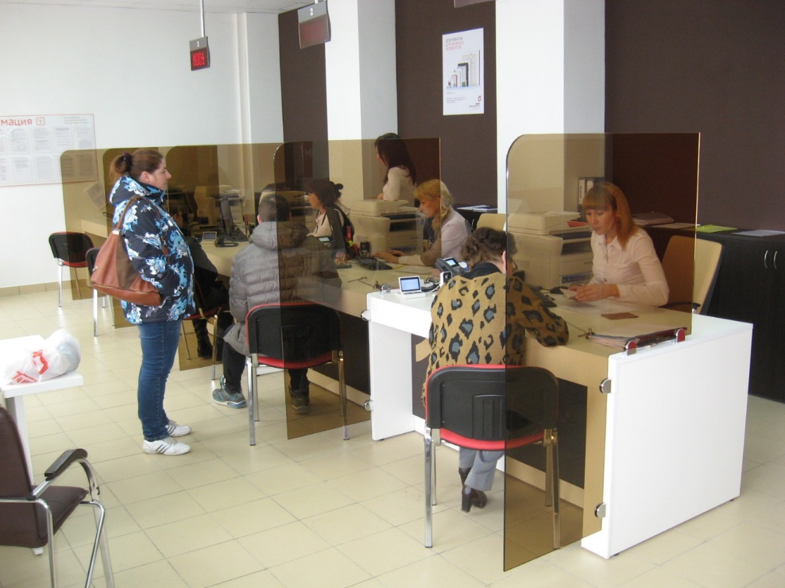
Сектор приёма заявителей.
Официально в МФЦ работают 3 окна по приёму заявителей. МФЦ использует автоматизированную информационною систему, которая обеспечивает функционирование электронной очереди, отдельной многоканальной телефонной линии и обеспечивает межведомственное электронное взаимодействие. Существует канал связи, защищённый в соответствии с требованиями законодательства Российской Федерации в сфере защиты информации.
Автоматизированная информационная система многофункционального центра обеспечивает идентификацию граждан в окнах обслуживания и возможность подписания документов заявителем квалифицированной электронной подписью с использованием универсальной электронной карты.

Slide 11
На сегодняшний день в МФЦ оказываются 135 услуги из них: - 36 федеральных услуг - 59 региональных услуг - 40 муниципальных услуг

Slide 12
Вы начали заниматься оформлением документов и не знаете с чего начать, приходите к нам в МФЦ «Мои документы», мы готовы оказать вам помощь.
Спасибо за внимание.

